Slide 1
Zjavenie Jánovo

Slide 2
“Aby cirkev mohla pochopiť, čo bude, musí poznať nielen stav zboru, v ktorom sa kresťan práve nachádza, ale celého kresťanstva.”
prof. Dr. Karol Gábriš

Slide 3
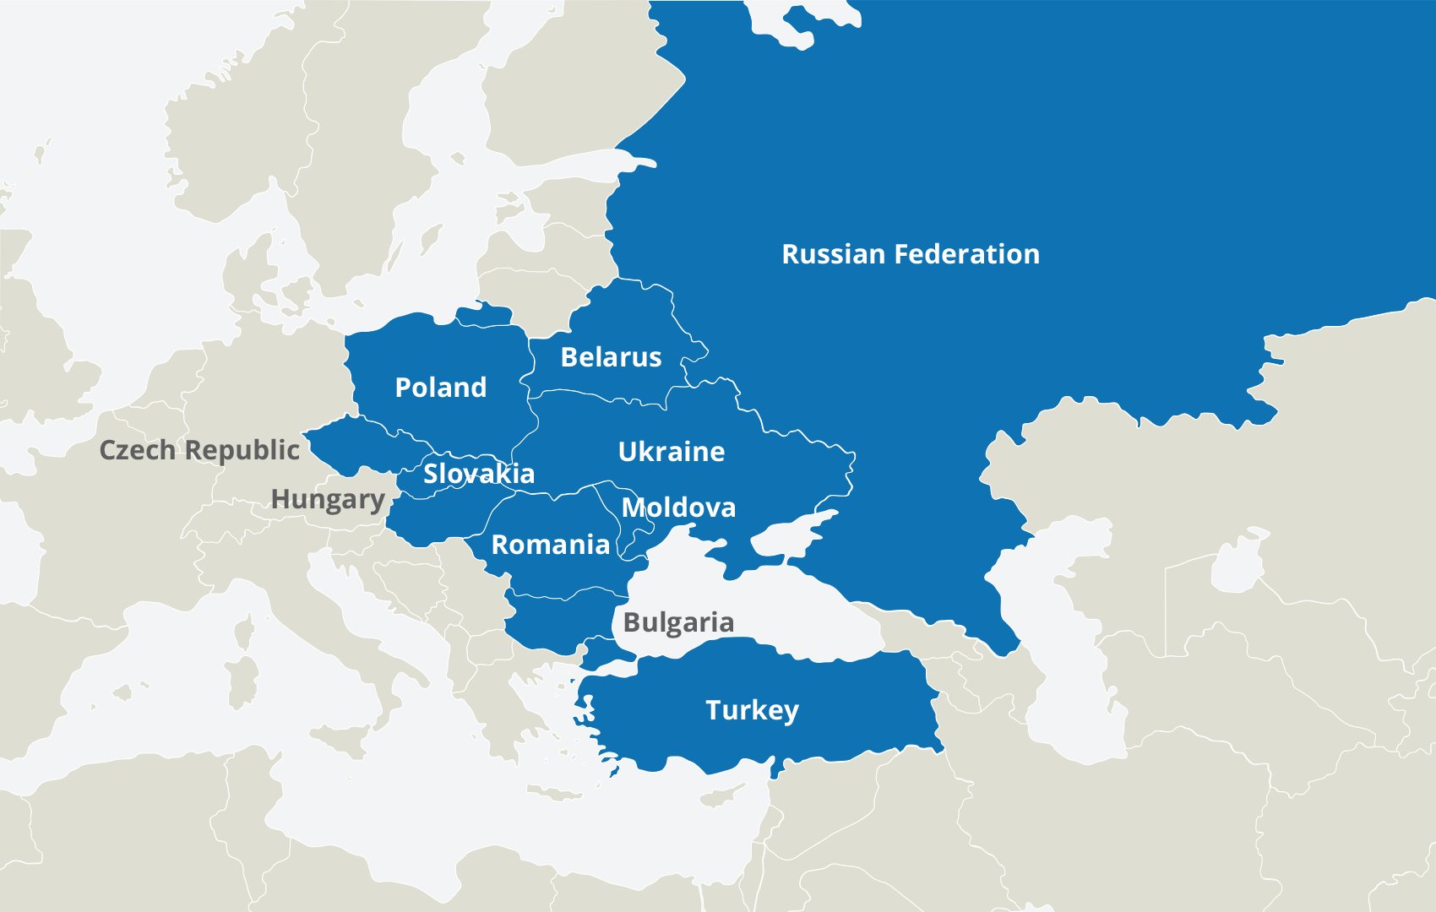

Slide 4
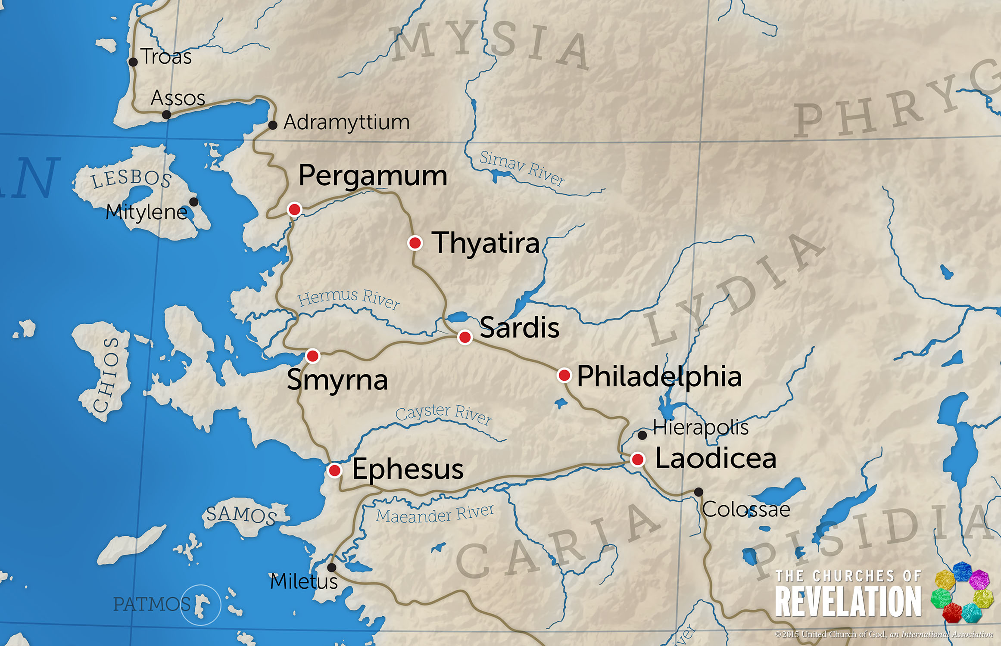

Slide 5
EFEZ
Mesto bolo najbližšie Patmosu a tu sa púť knihy mohla aj začať.
Hospodársky, kultúrne, nábožensky a politicky významné mesto.
Most medzi západom a východom.
Kresťanstvo prišlo vďaka Pavlovi na jeho druhej misijnej ceste.
Ján tu pravdepodobne aj sám žil a učil predtým, ako bol na ostrove Patmos.
Kresťanský zbor v Efeze zanikol v 2. storočí.

Slide 6
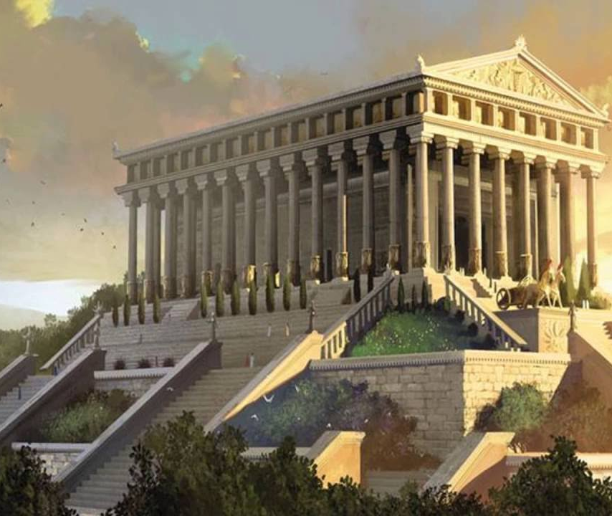
Artemidin chrám v Efeze
Zlaté sochy a peniaze (Sk 19:23 - 40)
Kúzelníci a čary
(Sk 19:19)
Vplyv židovstva
(Sk 19:13 - 14)
1. Tim 1:7 - “Chcú byť učiteľmi písma, ale sami nechápu ani čo hovoria,…”

Slide 7
Štruktúra listov
Hodnotenie
Pochvala alebo Napomenutie
Výzva

Slide 8
Hodnotenie zboru
Zjavenie 2:1 - 3
“Poznám tvoje skutky, prácu i trpezlivosť,...”
Všetky 3 veľmi podobné slová

Slide 9
Hodnotenie zboru
Zjavenie 2:1 - 3
“Poznám tvoje skutky, prácu i trpezlivosť,...”
Skutky - gr. ERGON - námaha, vytrvalosť
Práca - gr. KOPOS - nie akákoľvek práca, ale práca spojená s hlásaním evanjelia
Trpezlivosť - gr. HUPOMONÉ - vytrvalosť v dobrom

Slide 10
Napomenutie
Zjavenie 2:4 - 5
“Mám však proti tebe, že si opustil svoju prvú lásku. Spamätaj sa, odkiaľ si odpadol,...”

Slide 11
Napomenutie
Zjavenie 2:4 - 5
“Mám však proti tebe, že si opustil svoju prvú lásku. Spamätaj sa, odkiaľ si odpadol,...”
Opustil - gr. APHIÉMI - rozvod v manželstve (ukazuje, aké miesto mali v Ježišových očiach)

Slide 12
Napomenutie
Zjavenie 2:4
“Mám však proti tebe, že si opustil svoju prvú lásku. Spamätaj sa, odkiaľ si odpadol,...”
Opustil - gr. APHIÉMI - rozvod v manželstve (ukazuje, aké miesto mali v Ježišových očiach)
Lásku - gr. AGAPÉ - bezpodmienečná láska

Slide 13

Ako môžeme prejavovať lásku Ježišovi?
Zaľúbenie v Božom slove

Slide 14

Ako môžeme prejavovať lásku Ježišovi?
Zaľúbenie v Božom slove
Starostlivosť o Jeho deti

Slide 15

Ako môžeme prejavovať lásku Ježišovi?
Zaľúbenie v Božom slove
Starostlivosť o Jeho deti
Zachraňovať stratených

Slide 16
Výzva
Zjavenie 2:5
“Spamätaj sa, odkiaľ si odpadol, kajaj sa a rob prvotné skutky! Ak nie, prídem na teba, pohnem tvojím svietnikom z miesta, ak sa nebudeš kajať!”

Slide 17

Ako na to?
Zj. 2:5
Pamätaj
Čiň pokánie
Čiň prvé skutky

Slide 18
Zasľúbenie
Zjavenie 2:7
“Kto zvíťazí, tomu dám jesť zo stromu života, ktorý je v raji Božom.”

Slide 19
Diskusné otázky
Bol si už v oblasti kde je Efez (Turecko, Grécko, Grécke ostrovy)? Čím bolo toto mesto/miesto odlišné od Slovenska?
Ak by ťa dnes Pán Boh mal za niečo v tvojom živote pochváliť, čo by to bolo?
Aké boli alebo sú tvoje „prvotné skutky“? Chcel by si niektoré obnoviť?

